Slide 1
Отчёт по лабораторной работе 5
Дзугаева Лилия Владиславовна

Slide 2
Цель работы
Изучение механизмов изменения идентификаторов, применения SetUID и Sticky-битов. Получение практических навыков работы в консоли с дополнительными атрибутами. Рассмотрение работы механизма смены идентификатора процессов пользователей, а также влияние бита Sticky на запись и удаление файлов.

Slide 3
Выполнение лабораторной работы
Вошёл в систему от имени пользователя guest. (рис. 1):

Slide 4
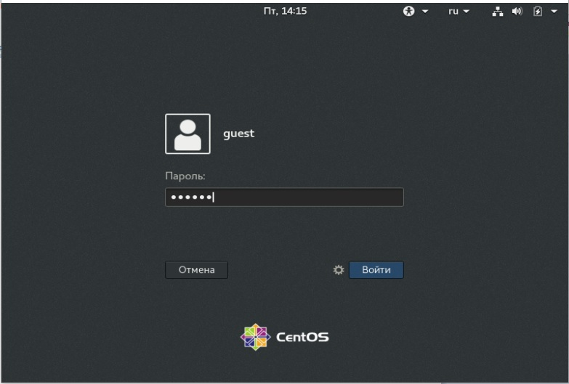
рис. 1. Вход в систему

Slide 5
Создал программу simpleid.c (рис. 2)

Slide 6
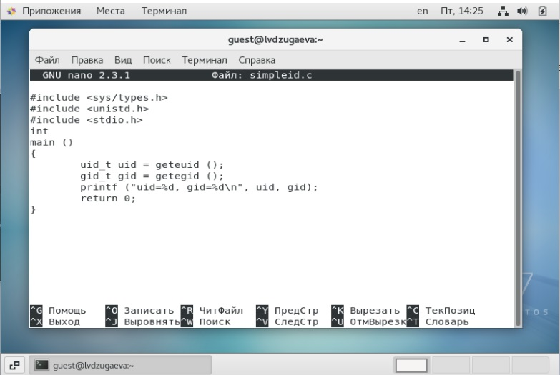
рис. 2. Создание программы

Slide 7
Скомпилировал программу и убедился, что файл программы создан: gcc simpleid.c -o simpleid (рис. 3).

Slide 8
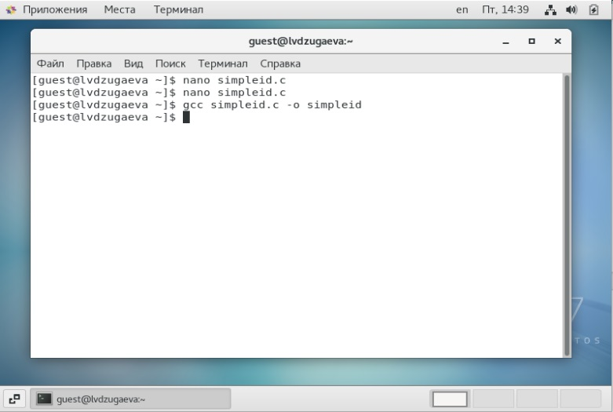
рис. 3. Компиляция программы

Slide 9
Выполнил программу simpleid: ./simpleid (рис. 4)

Slide 10
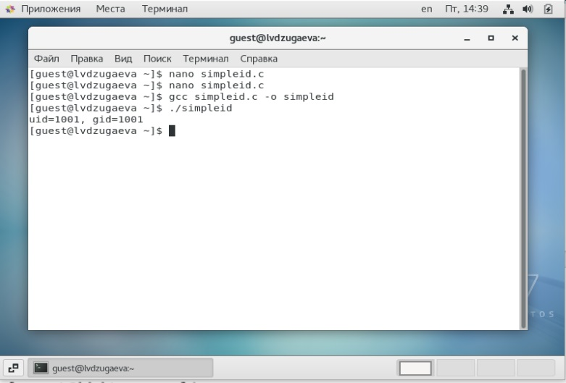
рис. 4. Выполнение программы

Slide 11
Выполнил системную программу id и сравнил полученный результат с данными предыдущего пункта задания: программа работает верно, результаты совпадают. (рис. 5)

Slide 12
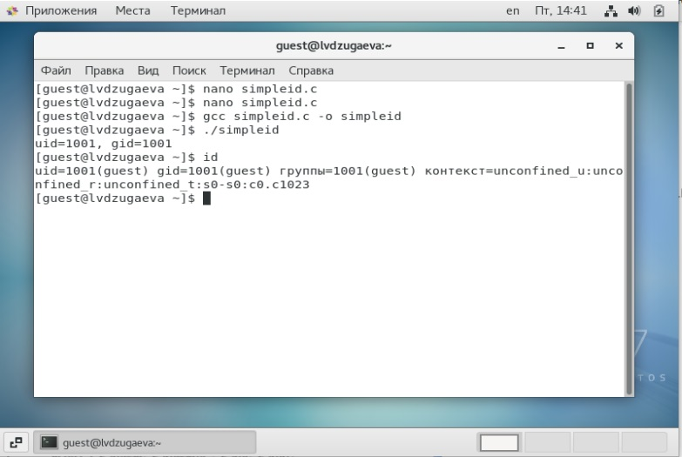
рис. 5. Верность выполнения программы

Slide 13
Усложнил программу, добавив вывод действительных идентификаторов: (рис. 6)

Slide 14
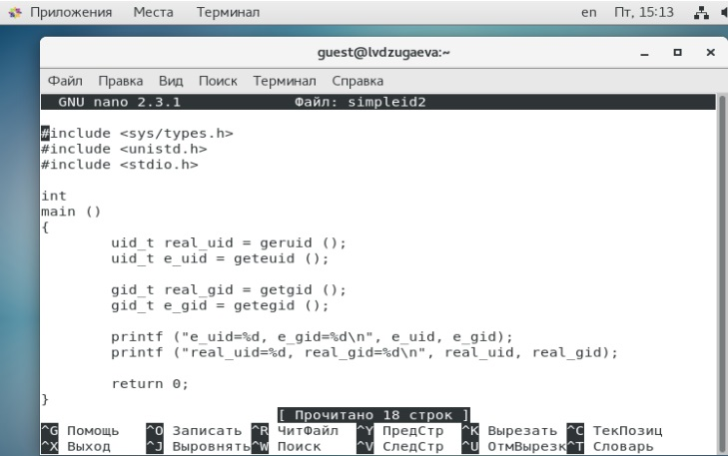
рис. 6. Усложнение программы

Slide 15
Получившуюся программу назвал simpleid2.c.
Скомпилировал и запустил simpleid2.c. (рис. 7)

Slide 16
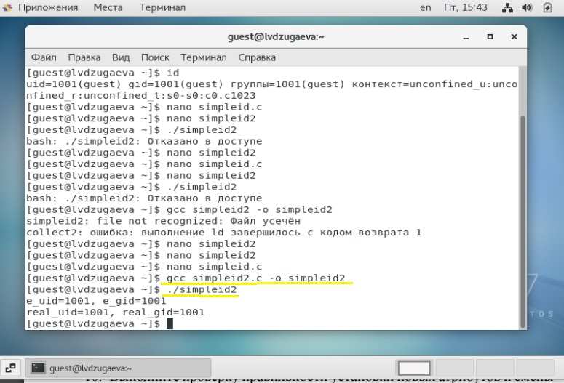
рис. 7. Компиляция второй программы

Slide 17
От имени суперпользователя выполнил команды: chown root:guest /home/guest/simpleid2 и chmod u+s /home/guest/simpleid2 (рис. 8)

Slide 18
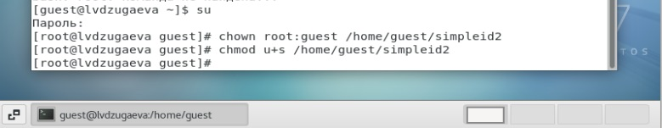
рис. 8. Выполнение команд

Slide 19
Временно повысил свои права с помощью команды su (рис. 9)

Slide 20
рис. 9. Повышение прав

Slide 21
Выполнил проверку правильности установки новых атрибутов и смены владельца файла simpleid2: ls –l simpleid2 (рис. 10)

Slide 22
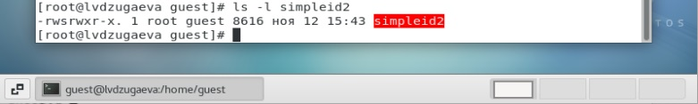
рис. 10. Проверка шагов

Slide 23
Запустил simpleid2 и id: (рис. 11)

Slide 24
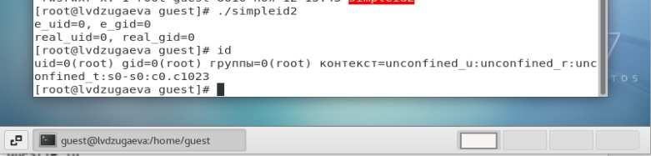
рис. 11. Запуск программы

Slide 25
Результаты совпадают.
Проделал тоже самое относительно SetGID-бита. (рис. 12)

Slide 26
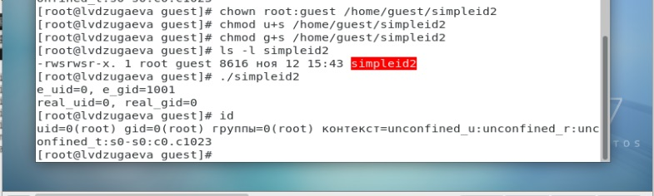
рис. 12. Повтор предыдущих шагов

Slide 27
Создал программу readfile.c (рис. 13)

Slide 28
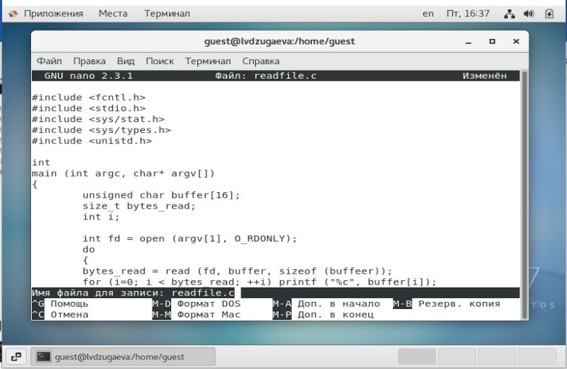
рис. 13. Создание третьей программы

Slide 29
Откомпилировал её. (рис. 14)

Slide 30
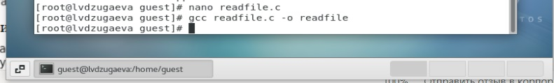
рис. 14. Компиляция программы

Slide 31
Сменил владельца у файла readfile.c и изменил права так, чтобы только суперпользователь (root) мог прочитать его, a guest не мог. (рис. 15)

Slide 32
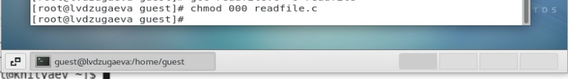
рис. 15. Смена владельца

Slide 33
Исследование Sticky-бита
Выяснил, установлен ли атрибут Sticky на директории /tmp, для чего выполнил команду ls -l / | grep tmp. (рис. 1)

Slide 34
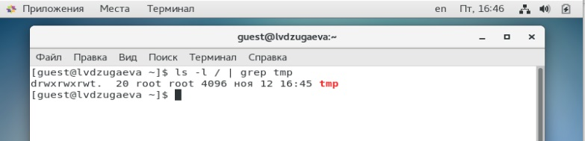
рис. 1. Проверка атрибута

Slide 35
От имени пользователя guest создал файл file01.txt в директории /tmp со словом test: echo “test” > /tmp/file01.txt. (рис. 2)

Slide 36
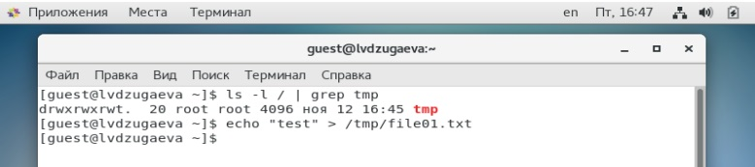
рис. 2. Создание файла

Slide 37
Просмотрел атрибуты у только что созданного файла и разрешил чтение и запись для категории пользователей «все остальные». Первоначально все группы имели право на чтение, а запись могли осуществлять все, кроме «остальных пользователей». (рис. 3)

Slide 38
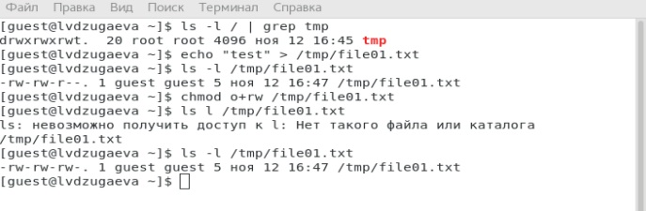
рис. 3. Просмотр атрибутов

Slide 39
От пользователя guest2 (не являющегося владельцем) попробовал прочитать файл /tmp/file01.txt. (рис. 4)

Slide 40
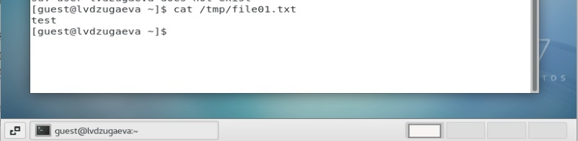
рис. 4. Чтение файла

Slide 41
От пользователя guest2 попробовал дозаписать в файл /tmp/file01.txt слово test2, стерев при этом всю имеющуюся в файле информацию с помощью команды echo “test2” > /tmp/file01.txt. (рис. 5)

Slide 42
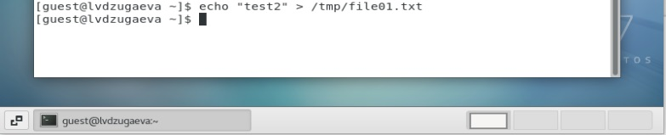
рис. 5. Дозапись в файл

Slide 43
Проверил содержимое файла командой cat /tmp/file01.txt (рис. 6)

Slide 44
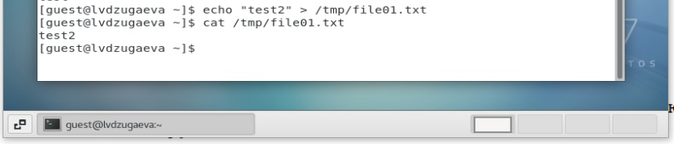
рис. 6. Проверка содержимого

Slide 45
От пользователя guest2 попробовал дозаписать в файл /tmp/file01.txt слово test3 командой echo “test3” > /tmp/file01.txt. (рис. 7)

Slide 46
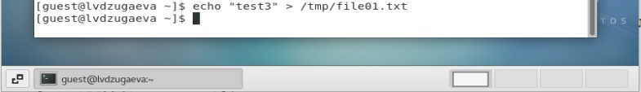
рис. 7. Дозапись в файл

Slide 47
Проверил содержимое файла командой cat /tmp/file01.txt. (рис. 8)

Slide 48
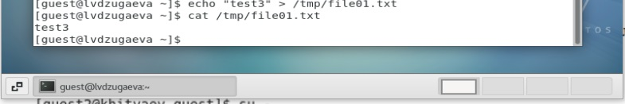
рис. 8. Проверка содержимого

Slide 49
От пользователя guest2 попробовал удалить файл /tmp/file01.txt c помощью команды rm /tmp/file0l.txt. (рис. 9)

Slide 50
рис. 9. Удаление файла

Slide 51
Повысил свои права до суперпользователя командой su - и выполнил после этого команду, снимающую атрибут t (Sticky-бит) с директории /tmp: (рис. 10)

Slide 52
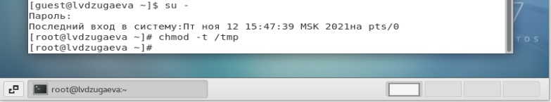
рис. 10. Выполнение команды

Slide 53
Покинул режим суперпользователя командой exit. (рис. 11)

Slide 54
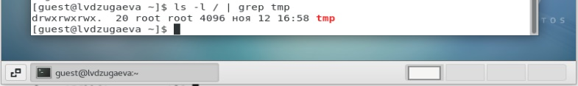
рис. 11. Смена режима

Slide 55
Повысил свои права до суперпользователя c помощью команды su - и вернул атрибут t на директорию /tmp. (рис. 12)

Slide 56
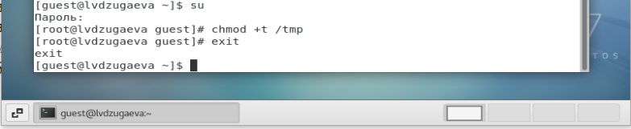
рис. 12. Повышение прав

Slide 57
Выводы
Благодаря данной лабораторной работе, я изучил механизмы изменения идентификаторов, применения SetUID- и Sticky-битов. Получил практические навыки работы в консоли с дополнительными атрибутами. Рассмотрел работу механизма смены идентификатора процессов пользователей, а также влияние бита Sticky на запись и удаление файлов.
Спасибо за внимание

